Slide 1
進捗報告会
永田研究室
F120613 三木康平

Slide 2
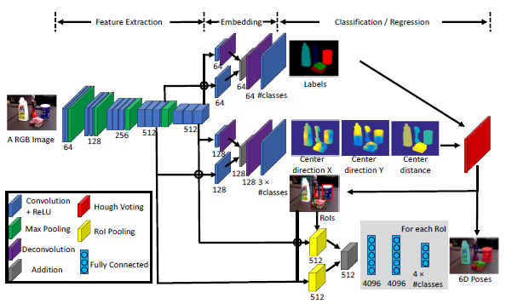
PoseCNN
Semantic labels
物体中心に向かうベクトル場を推定
物体中心位置に投票
3D位置
中心位置の推定結果と合わせてクオータニオンを出力
3D姿勢
1
Notes:
<番号>

Slide 3
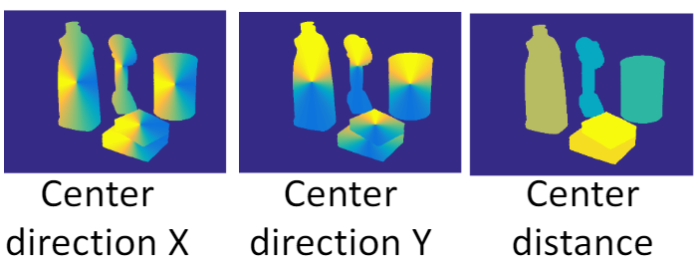
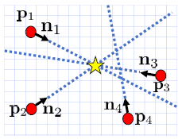
PoseCNN
3D位置
<番号>
Notes:
<番号>

Slide 4
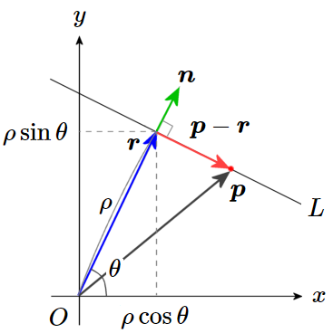
Hough 変換
点 r の座標
$r=ρ\left[\begin{matrix}cosθ & sinθ\end{matrix}\right]$
(1)
点 r と同じ向きの単位ベクトル n
$n=\left[\begin{matrix}cosθ & sinθ\end{matrix}\right]$
(2)
と直線L 上の点 P
$P=\left[\begin{matrix}x & y\end{matrix}\right]$
(3)
の間には以下の関係が成り立つ
$n∙\left(p−r\right)=0$
(4)
(4) に (1), (2), (3) を代入すると
よって
<番号>
Notes:
<番号>

